Slide 1
SOCIEDADES POR ACCIONES SIMPLIFICADAS

Slide 2
¿ QUE ES UNA S.A.S.?
- Una sociedad por acciones simplificada (SAS) es un nuevo tipo societario que permite
constituir una sociedad de manera simple, rápida y desde una computadora, ahorrando
costos y haciendo menos trámites.
Pueden formarla una o varias personas humanas o jurídicas. Excepción: la SAS unipersonal no puede constituir ni participar en otra SAS unipersonal.
En las SAS, la responsabilidad de los socios está limitada a la integración de las acciones que suscriban o adquieran, sin perjuicio de la garantía a que se refiere el artículo 43 (solidaria)

Slide 3
.
¿CUÁLES SON LAS NORMAS QUE DETERMINAN LA CONSTITUCIÓN DE UNA SAS?
La Ley 27.349/2017 de Apoyo al Capital Emprendedor crea el nuevo tipo societario.
La Resolución 6/2017 de la IGJ reglamenta la inscripción en dicho organismo. Cada Registro dictará su propia reglamentación

Slide 4
capital social
El capital se dividirá en partes denominadas acciones.
Al momento de la constitución de la sociedad, el capital no podrá ser inferior al importe equivalente a dos (2) veces el salario mínimo vital y móvil.
¿ Cómo se integra ese capital?
La suscripción e integración de las acciones deberá hacerse en las condiciones, proporciones y plazos previstos en el instrumento constitutivo.
Los aportes en dinero deben integrarse en un veinticinco por ciento (25 %) cómo mínimo al momento de la suscripción. La integración del saldo no podrá superar el plazo máximo de dos (2) años.
Los aportes en especie deben integrarse en un cien por ciento (100 %) al momento de la suscripción.

Slide 5
​ ​VENTAJAS​ ​DE​ ​LA​ ​SAS
Es fácil: el trámite se realiza online.
Es ágil: podes elegir constituir tu SAS adaptándote a un Estatuto Modelo que fue previamente aprobado por IPJ.
Es económico y accesible en cuanto al capital social inicial.
Tiene objeto plural: se puede comenzar con una actividad y a futuro cambiarla o incorporar ​ ​otra​ ​sin​ ​necesidad​ ​de​ ​modificar​ ​el​ ​estatuto.

Slide 6
¿ Como se forma una sas? Tramite
El tramite se realiza de manera completamente digital, tiene que contar con :
Ciudadano Digital Nivel 2
Clave 3 de AFIP
Adherir CIDI en AFIP
Los pasos para constituir una SAS de manera digital son los siguientes:

Slide 7
Constitución y Responsabilidad:
Los socios limitan su responsabilidad a la integración de las acciones fue suscriben o adquieran, salvo a la integración de los aportes, que responder solidaria e ilimitadamente a los terceros (art 43).
Requisitos:
Debe constituirse por instrumento Público o privado (firma certificada) y también podrá hacerse medios digitales (firma digital).
Contenido del instrumento:
(art. 36) como mínimo, debe contener:
1) Datos de personal físicas o Jurídicas que la integren (nombre, nacionalidad, CUIT, CUIL, DNI, etc).
2) Denominación social "con expresión ""SAS". En caso de que esta se omita, la responsabilidad de los administradores y representantes es ilimitada y solidaria.
3) Domicilio y Sede social.
4) Designación de su objeto: puede ser amplio o plural y las actividades que lo constituyan podrán guardar o no conexidad o relación entre ellas.
5) Plazo de duración (determinado sí o sí)

Slide 8
6) Capital Social y el aporte de cada socio: Debe constar el monto en moneda nacional, la forma de integración, aumento del mismo, caracteres de las acciones, etc. El instrumento constitutivo, además, contemplará la suscripción del capital, el monto y la forma de integración y, si correspondiere, el plazo para el pago del saldo adeudado, el que no podrá exceder de dos (2) años desde la firma de dicho instrumento.
7) Organización de la administración, reunión de socios, fiscalización, etc. El instrumento constitutivo deberá contener la individualización de los integrantes de los órganos de administración y, en su caso, del órgano de fiscalización, fijándose el término de duración en los cargos e individualizándose el domicilio donde serán válidas todas las notificaciones que se les efectúen en tal carácter. En todos los casos, deberá designarse representante legal.
8) Reglas para distribuir utilidades y Soportar perdidas.
9) Clausulas necesarias para establecer derechos y obligaciones de los socios entre sí y respecto de terceros.
10) Clausulas sobre funcionamiento, disolución y Liquidación.
11) Fecha de cierre de ejercicios

Slide 9
Inscripción
Los Registros inscripción deben ofrecer modelos “tipos” para facilitar la inscripción.
La documentación debe presentarse ante el Registro Público que, precio cumplimiento de los requisitos formales y de ley procederá a su inscripción, lo que se hará dentro de las 24 horas hábiles siguientes (si se usa el modelo aprobado).
Limitaciones: (no pueden constituir SAS)
1) Sociedades comprendidas en el art 299 de la LGS, es decir:
o Inc. 3: Soc. de económica mixta o se encuentren comprendidas en la Sección VI;
o Inc. 4: Soc. que realicen operaciones de capitalización, ahorro o en cualquier forma requieran dinero o valores al público con promesas de prestaciones o beneficios futuros;
o Inc. 5: Soc. que exploten concesiones o servicios públicos.
2) No podrá ser controlada
3) No podrá participar en más de treinta por ciento (30%) del capital de sociedades comprendidas en los supuestos mencionados en el inciso 1 precedente.

Slide 10
En caso de que la SAS resultara encuadrada en alguno de los supuestos,
¿ Que pueden hacer los socios?
La sociedad deberá transformarse en alguno de los tipos regulares previstos en la Ley General de Sociedades e inscribir la transformación en el registro público correspondiente, en un plazo no mayor a los seis (6) meses de configurado el supuesto.
En caso de que la configuración del supuesto no resulte de un hecho o acto propio de la SAS, el plazo se computará desde que tomó conocimiento del mismo.
La transformación no será obligatoria si antes de ese plazo la SAS deja de estar encuadrada en alguno de dichos supuestos. Vencido el plazo indicado sin que se hubiera producido la inscripción de la transformación en el registro público correspondiente, los socios responderán frente a terceros en forma solidaria, ilimitada y subsidiaria.

Slide 11
Organización de la Sociedad
Los Socios determinarán la estructura orgánica de la sociedad teniendo en cuenta la ley 27349, la LGS, las normas del instrumento constitutivo y supletoriamente, las normas aplicables a las SRL (art 49)
Durante el plazo que funcione la Sociedad con un solo socio, este podrá ejercer las atribuciones que la ley le confiere a los órganos sociales en cuanto sean compatibles (incluso la del representante legal).
1) Órgano de Administración
La administración estará a cargo de una o más personas humanas (socios o no) designados por un plazo determinado o indeterminado en el instrumento constituido o posteriormente.
Debe designarse un suplente y las cesaciones, designaciones deben inscribirse en el registro público.
Funciones del administrador:
Si es plural, el instrumento constitutivo puede establecer las funciones de cada administrador o disponer que estas se ejerzan e forma conjunta o colegiada.

Slide 12
órgano de administracion
Reuniones :
Los administradores que deban participar de la reunión del órgano de administración cuando este fuera plural pueden autoconvocarse para deliberar, sin necesidad de citación previa.
Las resoluciones que se tomen serán válidas si asisten todos los integrantes y el temario es aprobado por la mayoría prevista en el instrumento constitutivo.
La citación a las reuniones y la información del temario se puede enviar por medios electrónicos.
Las reuniones pueden hacerse dentro o fuera de la sede social ( en ese caso debe utilizarse un medio por el cual todos puedan participar).
El acta será suscripta por al administrador y el representante legal.
Representación legal. facultades.
También podrá estar a cargo de una o varias personas humanas (socios o no ) designadas en el instrumento constitutivo.
Si no se designa en el instrumento constitutivo, se puede realizar en una reunión de socios o lo decide el único socio.
El representante legal podrá celebrar y ejecutar actos y contratos comprendidos en el objeto social o que se relacionen con él.

Slide 13
2) Órgano de Gobierno
Es la reunión de socios. En el instrumento constitutivo se puede establecer que las reuniones de socios se celebren dentro o fuera de la sede social.
Las resoluciones del órgano de gobierno son válidas si asisten los socios que representen el 100% del capital social y el orden del día debe ser aprobado por unanimidad
No obstante, son válidas las resoluciones Sociales que se adopten por el voto de los socios, comunicando al órgano de administración dentro de los 10 días de haberlo hecho por medio fehaciente.
En las SAS con un solo socio, las resoluciones del órgano de gobierno serán adoptadas por este y deberá dejar constancia en las actas y libros.
Convocatoria:
Toda comunicación o citación a los socios debe hacerse al domicilio constituido en el Instrumento Constitutivo (Salvo que cambie)

Slide 14
3) Órgano de fiscalización
En el instrumento constitutivo se podrá establecer un órgano de fiscalización, sindicatura o consejo de Vigilancia.
Se rigen por las disposiciones de la LGS sobre el tema.

Slide 15
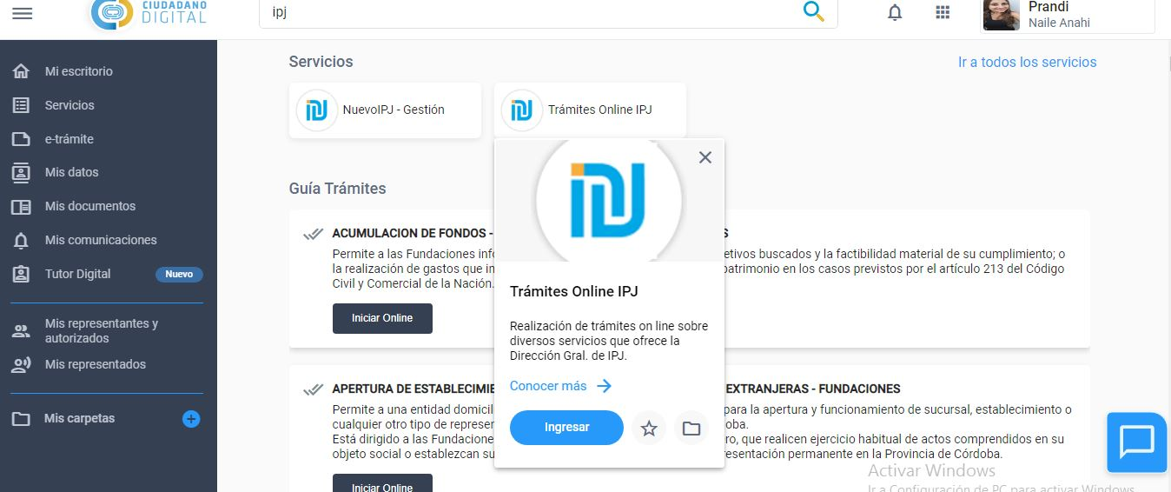
constituir una sas
INGRESO AL CIDI
Ingresar a CIDI e ingresar a la sección de Trámites Inspección de Personas Jurídicas (IPJ).

Slide 16
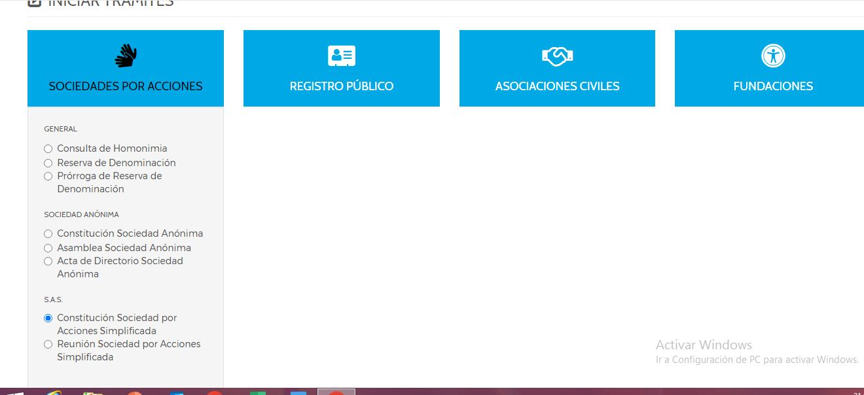
• Sección sociedades por acciones y seleccionar la opción” SAS”.

Slide 17
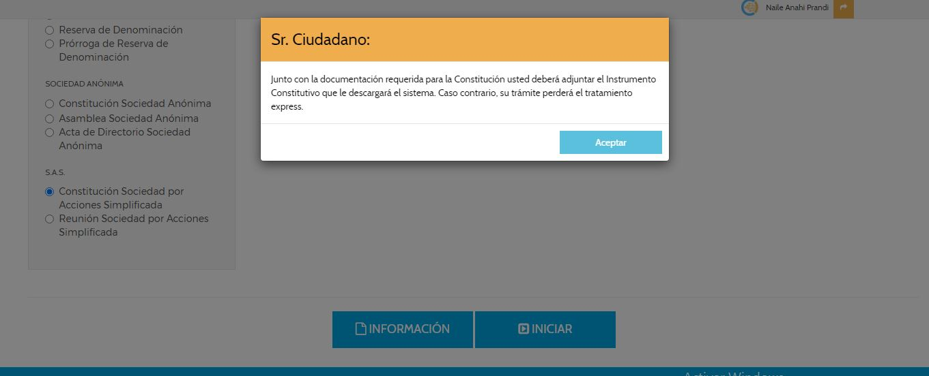
Se puede optar por un modelo predeterminado o por un modelo redactado por el solicitante.
Por instrumento público o privado. Si se hace por instrumento privado debe tener las firmas certificadas por un juzgado, escribanía, banco u otra autoridad competente del registro público que corresponda

Slide 18
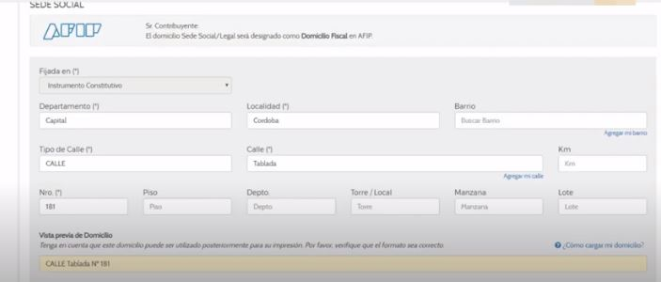
¿Qué debe tener el instrumento de constitución de una SAS?
Art 36 de la Ley 27.349/2017
Ver modelo adjunto
Se puede optar por un modelo predeterminado o por un modelo redactado por el solicitante dentro del sistema de CIDI
• El sistema te dirige a la página de AFIP, donde deberá ingresar con Nº de cuit y clave FISCAL .
• Una vez en la página de AFIP , se ingresa al tramite y se completan los datos como nombre, capital y domicilio fiscal que es el de sede social.

Slide 19
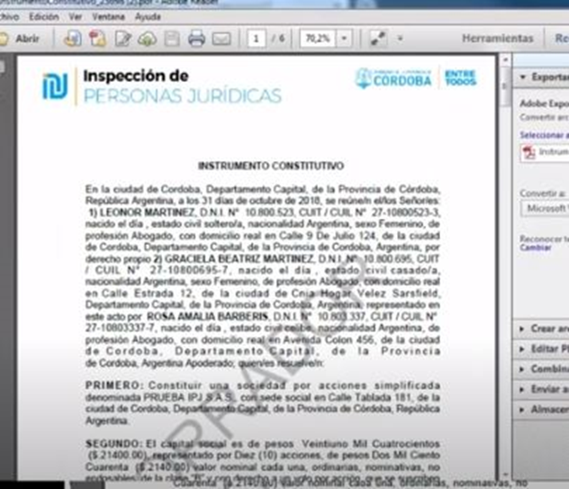

Slide 20
INTEGRACION DE CAPITAL:
• Ingresamos en la pestaña “capital social” donde deberá integrarse el capital inicial para crear la sociedad. Este se realizará mediante deposito o transferencia en una cuenta bancaria que este a nombre de uno de los socios.
• Esta cuenta se puede crear en el mismo sistema.
• Hay que tener en cuenta que la integración mínima es del 25% del monto total de integración dineraria para SAS. Ese es el monto mínimo que debe haber en la cuenta para crearse la SAS.
• Cuando se deposita dicho monto, el estado figura en color verde si aun no se realizó figura de color rojo.

Slide 21
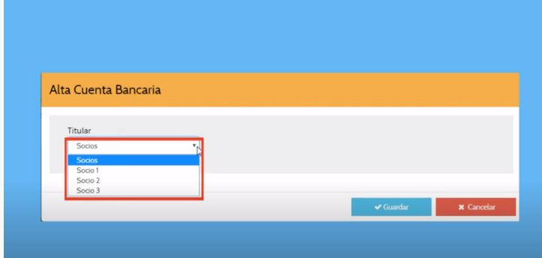
• Luego te pide cargar dos Nº de CBU para la devolución de fondos en el caso de que se desista del tramite o luego de que se inscriba correctamente la SAS.

Slide 22
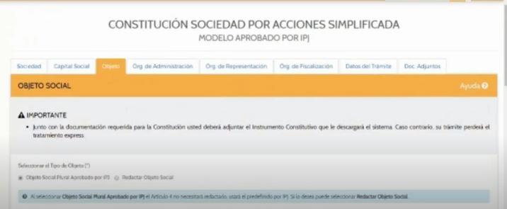
OBJETO SOCIAL
• Ingreso a la pestaña “ objeto social plural” y puedo seleccionar un modelo aprobado por el IPJ o uno que puedas redactar.
• Se selecciona la actividad de AFIP correspondiente a la que realizara la SAS.

Slide 23
ORGANIZACIÓN DE LA SOCIEDAD
Los socios determinarán la estructura orgánica de la sociedad y demás normas que rijan el funcionamiento de los órganos sociales.
Debe existir un órgano de administración, de gobierno y de fiscalización. También uno o varios representantes legales
En la pestaña “ Órganos de administración” se completa los datos de los miembros que van a administrar la SAS. Es obligatorio seleccionar un administrador titular y otro suplente. El primero será designado como administrador en relaciones de AFIP.
• En la pestaña “órgano de representación” se deben cargarlos datos de el o los miembros que van a representar

Slide 24
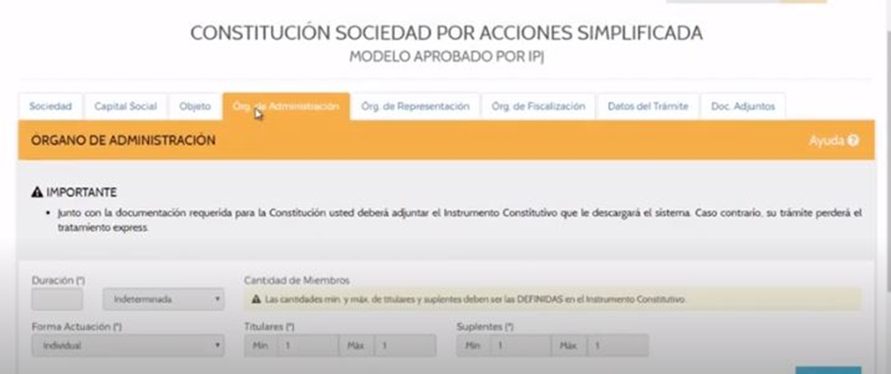
REUNION DE LA SAS
• Para iniciar el trámite de reuniones de SAS , hay que seleccionar la opción “reunión SAS” , se busca el cuit y se completa los datos necesarios.
• Hay que indicar si la reunión fue autoconvocada, unánime indicando las fechas correspondientes y el medio de publicación.
• En la sesión “ordenes del día” se deben seleccionar todos los temas que se trataron en la reunión. Están predeterminados.

Slide 25
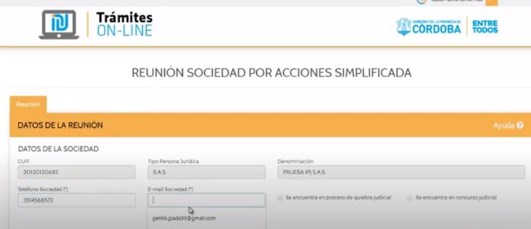

Slide 26
LIBROS DIGITALES
La SAS deberá llevar los siguientes registros:
a) Libro de actas; c) Libro diario
b) Libro de registro de acciones; d) Libro de inventario y balances
Todos los registros que obligatoriamente deba llevar la SAS, se individualizarán por medios electrónicos ante el registro público.
Los registros públicos podrán reglamentar e implementar mecanismos a los efectos de permitir a la SAS suplir la utilización de los registros citados precedentemente mediante medios digitales y/o mediante la creación de una página web en donde se encuentren volcados la totalidad de los datos de dichos registros.
Los registros públicos implementarán un sistema de contralor para verificar dichos datos al solo efecto de comprobar el cumplimiento del tracto registral, en las condiciones que se establezcan reglamentariamente.

Slide 27
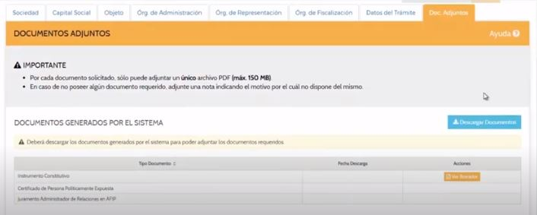
• En la sesión “validación de documentos” tiene como fin enviar a validar la documentación por la máxima autoridad de la sas que es el administrador titular u otra persona que se autorice para ello ( por nota certificada).
• Al usuario validador le llega una notificación al CIDI y un correo electrónica.
• En el portal de tramites del IPJ podrá ver y validar todos los documentos que al ser validados los cuales cambiaran su estado a “validados por el usuario”. Al finalizar, termina el tramite de constitución y se generara un numero de sticker.

Slide 28
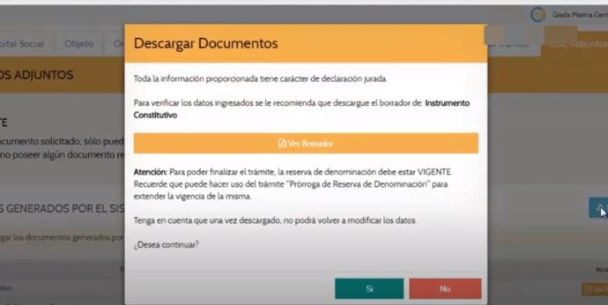

Slide 29
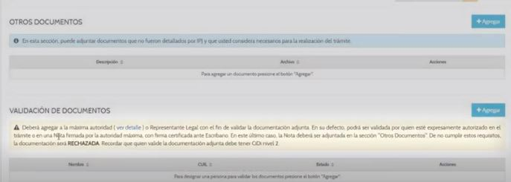
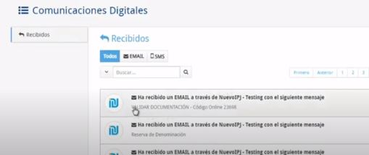

Slide 30
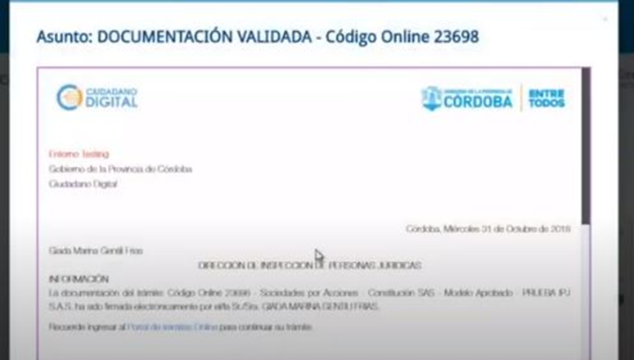
• Terminado el tramite , te llegara una notificación al CIDI que te avisa que el tramite ha ingresado a IPJ.

Slide 31
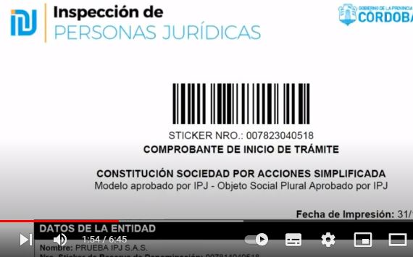
Si la inspección considera que la sociedad cumple con todos los requisitos legales y las disposiciones establecidas por IPJ, se enviara el numero de Cuil de la sociedad al mail y se compartirá el edicto de boletín oficial por CIDI ( hay que revisar que el mismo este correcto).

